Slide 1


大数据应用人才培养系列教材
Python语言（第2版）
刘 鹏 总主编
李肖俊 主 编 钟 涛 刘 河 副主编

Slide 2
第一章 Python 3 概述
1.1 Python 简介
1.2 Python开发环境
1.3 第一个程序 Hello World ！
1.4 实验
1.5 小结
1.6 习题

Slide 3
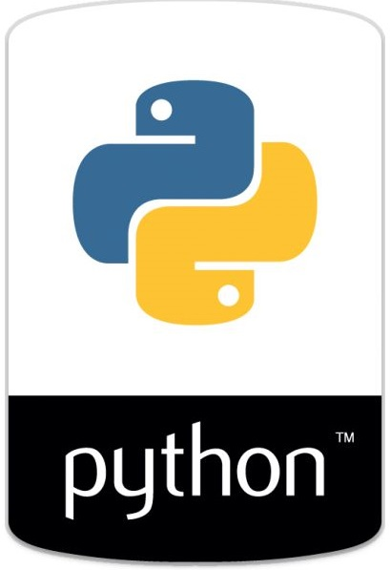
1.1 Python 简介
第一章 Python3概述
Python并不是新的编程语言
Hi Python, How old are you?
Python语言目前已经超过30岁了，它早于HTTP 1.0协议5年，早于Java语言 4年。
Python的第一个公开发行版于1991年发行。

Slide 4
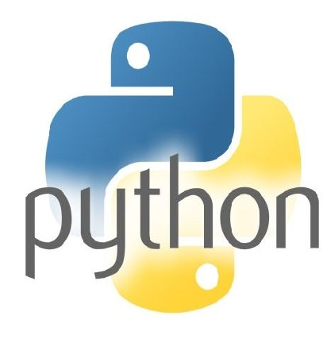
1.1 Python 简介
第一章 Python3概述
第一章 Python3概述
1.1.1 Python的前世今生
Python是由荷兰人Guido van Rossum（吉多·范·罗苏姆）于1989年圣诞节期间在阿姆斯特丹休假时为了打发无聊的假期而编写的一个脚本解释程序。1991年Python第一个发行第一个公开版本。
Python语言被吉多作为是ABC语言的一种继承，但坚决摒弃ABC语言的封闭性，走开源路线。在Python语言问世的时候，他在互联网上公开了源代码，让世界上更多喜欢Python的程序员，对Python进行不断的功能完善。这也就为后来Python的蓬勃发展奠定了坚实的基础。

Slide 5
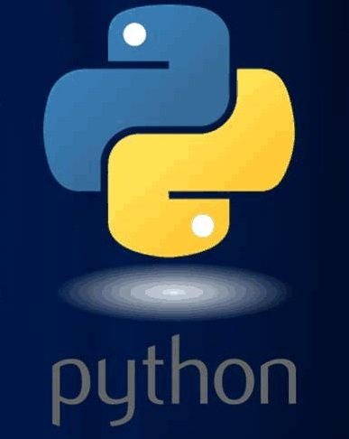
1.1 Python 简介
第一章 Python3概述
1.1.1 Python的前世今生
现在 Python 是由一个核心开发团队在维护，吉多仍然占据着至关重要的作用，指导其进展。
在全世界程序员不断的改进和完善下，Python现今已经成为最受欢迎的程序设计语言之一。
自从2004年以后，Python的使用率呈线性增长，2018年2月调查显示Python语言在开发语言中排名第4，仅次于Java、C和C++。本书使用Python3.6.5版本，当下官网已经更新至3.10.x版本并增加了新特性。

Slide 6
1.1 Python 简介
第一章 Python3概述
1.1.2 Python的应用场合
目前，Python的主要应用领域如下：
①人工智能
机器学习、神经网络、深度学习
⑤自动化运维
selenium
②云计算
开源云计算解决方案OpenStack
⑥WEB开发
Web框架如Django，web2py等
Python
应用场合
⑦科学计算
NumPy，SciPy，Matplotlib
③大数据
数据分析、数据可视化、数据挖掘
④网络爬虫
主流爬虫设计语言，Scrapy框架
⑧常规软件开发
软件开发、脚本编写、网络编程

Slide 7
1.1 Python 简介
第一章 Python3概述
1.1.3 Python的特性
Python简单易学
Python是面向对象的高层语言
Python语言是免费且开源的
Python是解释性语言
Python程序编写需使用规范的代码风格
Python是可扩展和可嵌入的
Python是可移植的
Python运行速度快
Python提供了丰富的库
……..

Slide 8
1.1 Python 简介
第一章 Python3概述
2
Or
3
1.1.4 选择Python的版本
2008年10月Python 3.0版本发布，该版本在Python 2的上进行了很大的改变，使得两者互不兼容。
我们该如何选择Python的版本呢？
由于Python 3相较于Python 2还有大量的改进和提升的地方，这就使得Python 2有了些许“鸡肋”之感。
因此，我们跟随技术的发展和前进的潮流，选择Python 3作为我们学习的对象。
但python 2仍应用广泛，例如开源云计算平台openstack就是使用python 2进行的代码开发构建。

Slide 9
1.1 Python 简介
第一章 Python3概述
Python3的新特性
Python 3 中的文本使用 Unicode 字符集，支持 UTF-8 编码规则，可以很好地支 持中文和其他非英文字符。
Python 2 默认使用ASCII 编码格式
面向对象更加完全。Python 3 中将 Python 2 中的各种数据类型升级为类（class）
比较运算符的改变。用“!=”代替“<>”表示不等于，比较运算符无法比较两个数据的大小时，返回 TypeError 异常
判断数据类型不兼容的数据时，“==”“!=”的判断为不相等。
1
2
3
4
5
print()函数代替 print 语句。Python 3 中使用 print()函数作为输出函数，用于输出。 print (“Hello,World!”)
Python 2 使用print和exec是作为一语句使用，print “Hello,World!”。
整数类型变化。
① 删除长整型（long），只保留 int 一种整数类型。
② 整数不再限制大小，删除 sys 模块的 maxint 常量。
③ 修改八进制常量的表示前缀为“0o”，例如，0o11。

Slide 10
第一章 Python3概述
1.1 Python 简介
1.2 Python开发环境
1.3 第一个程序 Hello World ！
1.4 实验
1.5 小结
1.6 习题

Slide 11
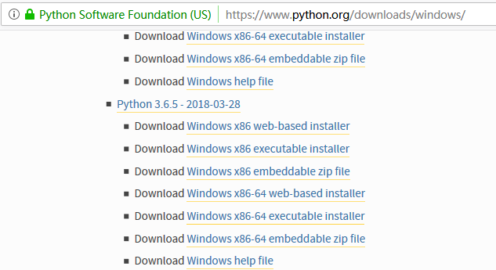
1.2 Python开发环境
第一章 Python3概述
1.2.1 在Windows系统中安装Python 3
进入Python官方网站（https://www.Python.org）下载安装包
进入Windows版的下载页面（https://www.Python.org/downloads/windows/）
web-based installer：基于web的安装文件，安装过程中需要一直连接网络；
executable installer：是可执行的安装文件，下载后直接双击开始安装；
embeddable zip file：是安装文件的zip格式压缩包，下载后需要解压缩之后再进行安装。
Windows x86-64 executable installer：x86架构的计算机的windows 64位操作系统的可执行安装文件。
这里我们下载的是“Windows x86 executable installer”

Slide 12
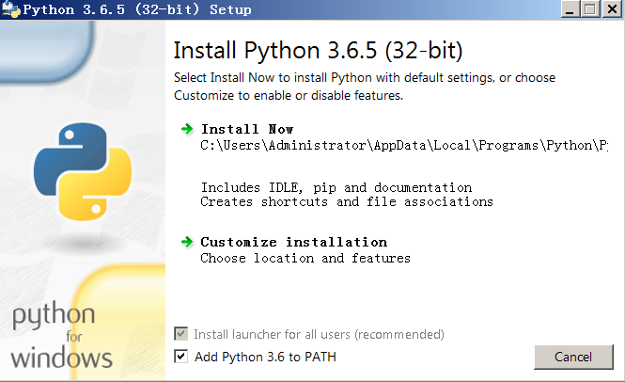
1.2 Python开发环境
第一章 Python3概述
1.2.1 在Windows系统中安装Python 3
安装时需要选中最下方的Add Python 3.6 to PATH，即把Python3.6的可执行文件、库文件等路径，添加到环境变量，这样可以在windows shell环境下面运行Python。

Slide 13
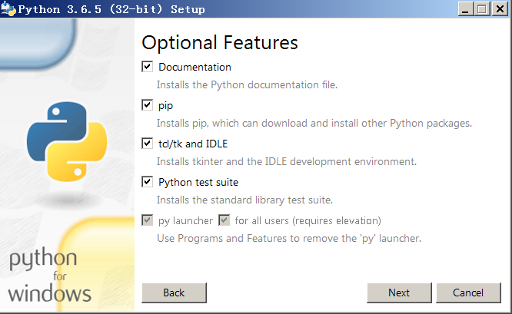
1.2 Python开发环境
第一章 Python3概述
1.2.1 在Windows系统中安装Python 3
Documentation：安装Python文档文件
pip：下载和安装Python包的工具
td/tk and IDLE：安装tkinter和IDLE开发环境
Python test suite：Python标准库测试套件
py launcher：Python启动器
for all users (requires elevation)：所有用户使用

Slide 14
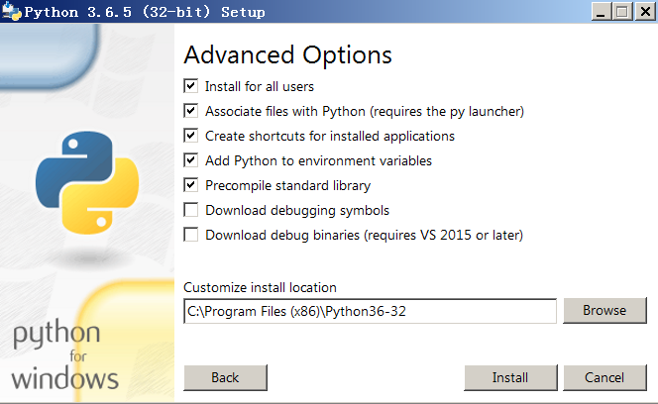
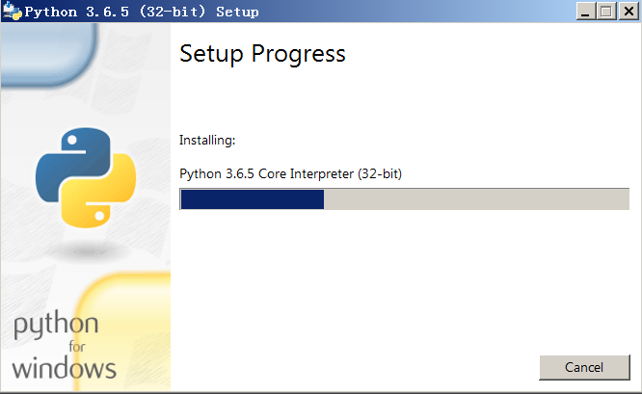
1.2 Python开发环境
第一章 Python3概述
勾选Install for all users针对所有用户安装，就可以按自己的需求修改安装路径
1.2.1 在Windows系统中安装Python 3

Slide 15
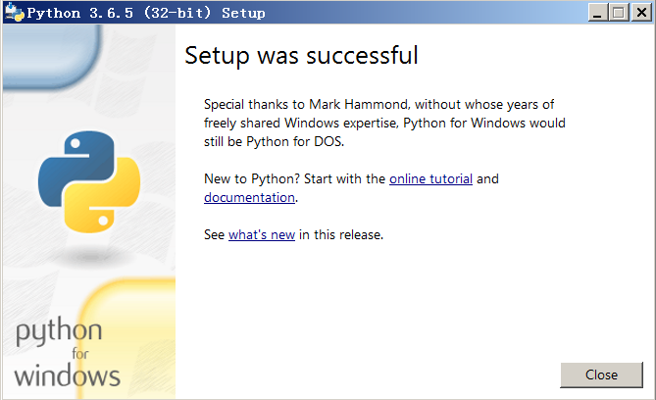
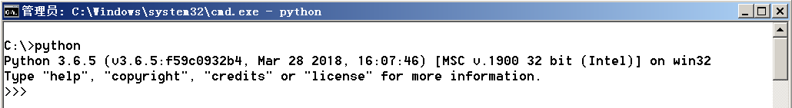
1.2 Python开发环境
第一章 Python3概述
1.2.1 在Windows系统中安装Python 3
安装完成
使用命令提示符进行验证，打开Windows的命令行模式，输入“Python”或“python”，屏幕输出如下图所示，则说明Python解释器成功运行，Python安装完成，并且相关环境变量配置成功。

Slide 16
1.2 Python开发环境
第一章 Python3概述
1.2.2 在Linux系统中安装Python 3
Linux系统中自带安装有Python 2.7，我们建议不要去改动它，因为系统中有依赖目前的Python 2的程序。
本部分使用CentOS7.2进行安装示例，其他发行版的安装方法，见Python官网的说明。

Slide 17
1.2 Python开发环境
第一章 Python3概述
1.2.2 在Linux系统中安装Python 3
由于安装时会使用gcc对Python 3进行编译，这里需要先安装gcc，在命令行中输入如下命令进行安装：
[root@python Desktop]# yum install gcc -y
再使用wget命令到Python官网下载3.6.5的源码安装包，命令如下：
[root@python Desktop]# wget https://www.python.org/ftp/python/3.6.5/Python-3.6.5.tar.xz
下载完成后使用tar命令对压缩包解压，命令如下：
[root@python Desktop]# tar -xzvf Python-3.6.5.tar.xz

Slide 18
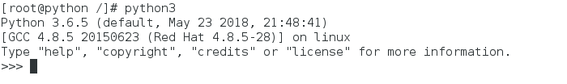
1.2 Python开发环境
第一章 Python3概述
1.2.2 在Linux系统中安装Python 3
解压完成后会在当前目录下生产目录python-3.6.5，使用cd命令切换到该目录下，编译安装，命令如下：
[root@python Desktop]# cd python-3.6.5
[root@python python-3.6.5]# ./configure
[root@python python-3.6.5]# make && make install
编译安装完成后，在命令行使用 Python3 命令运行Python3的解释器，验证安装，如下图所示

Slide 19
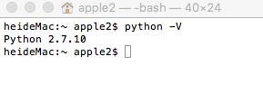
1.2 Python开发环境
第一章 Python3概述
1.2.3 在Mac OS系统中安装Python 3
Mac上自带的是是Python版本2.X，如果需要Python 3.X，则需要自己手动进行安装可以使用 Python –V 在终端查看自己的Python版本。

Slide 20
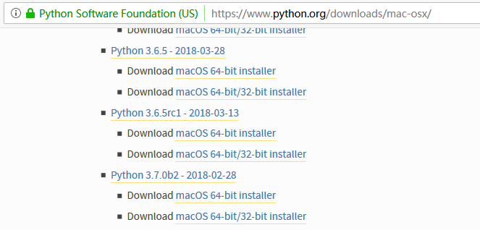
1.2 Python开发环境
第一章 Python3概述
1.2.3 在Mac OS系统中安装Python 3
访问 Python官方的下载页面
https://www.python.org/downloads/mac-osx/
下载Mac版本的Python 3.6.5

Slide 21
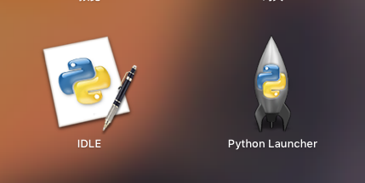
1.2 Python开发环境
第一章 Python3概述
1.2.3 在Mac OS系统中安装Python 3
下载完成后，双击安装文件，一直点击继续进行安装，安装过程较简单，安装完成后，在Launchpad中会多了两个APP，如下图所示。

Slide 22
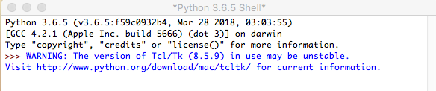
1.2 Python开发环境
第一章 Python3概述
1.2.3 在Mac OS系统中安装Python 3
点击IDLE进入Python解释器的shell，验证安装，如下图所示

Slide 23
第一章 Python3概述
1.1 Python 简介
1.2 Python开发环境
1.3 第一个程序 Hello World ！
1.4 实验
1.5 小结
习题

Slide 24
1.3 第一个程序 Hello World!
第一章 Python3概述
1.3.1 代码示例
Python 3.6.5安装完成后，其自有的集成开发和学习环境IDLE（Python’s Integrated Development and Learning Environment）就可以开始进行编程了。
编写并执行我们的第一个Python程序“Hello World!”
print("Hello World!")

Slide 25
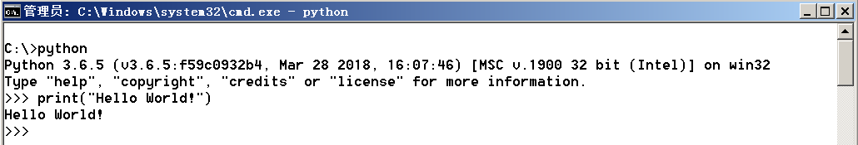
1.3 第一个程序 Hello World!
第一章 Python3概述
1.3.1 代码示例
第一种方法，在命令行模式下，进入Python解释器进行代码编写，该方法可以简单快速的开始我们的编程。
在Windows（Windows 7或10）操作系统中，使用快捷键“win”+“R”，弹出“运行”窗口，输入cmd并确定，输入Python进入Python命令行，在提示符“>>>”之后，可以输入程序代码。这里输入第一个Python程序的代码：
>>> print("Hello World!")
完成输入后回车执行，执行结果显示在该代码下一行，如下所示：

Slide 26
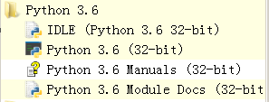
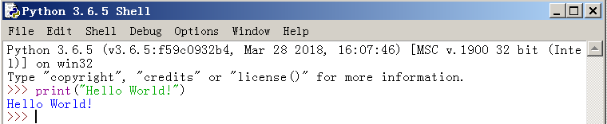
1.3 第一个程序 Hello World!
第一章 Python3概述
1.3.1 代码示例
第二种方法，点击Windows的“开始”菜单，从程序组中找到“Python 3.6”下的“IDLE (Python 3.6 32-bit)”快捷方式，如右图所示：
点击并进入到Python IDLE Shell窗口，在提示符“>>>”之后，输入第一个Python程序的代码：
>>> print("Hello World!")
完成输入后回车执行，如下图所示：

Slide 27
1.3 第一个程序 Hello World!
第一章 Python3概述
1.3.1 代码示例
除去书中所述三种方法外，不乏有其他方法，在后续的学习中就会有更多的方法来完成更多的代码。

Slide 28
1.3 第一个程序 Hello World!
第一章 Python3概述
1.3.2 代码解析
print("Hello World!")
print()：Python内置函数名称，作用是输出括号中的内容；
"Hello World"：字符串类型的数据，作为参数传递给print()函数

Slide 29
1.3 第一个程序 Hello World!
第一章 Python3概述
1.3.3 注释
在Python代码中加入必要的注释，使其具有较好的可读性。
注释分为两种，单行注释和多行注释。
单行注释：使用“#”，其后（右边）的内容将不会被执行，例如：
# 单行注释的内容
单行注释一般可放在一行程序代码之后，或者独自成行。
多行注释：使用两组，每组三个连续的双引号（或者单引号），两组引号之间为多行注释的内容，例如：
"""
多行注释的内容
"""
一个标准的完整的Python程序文件的头部，应有相关注释来记录编写者姓名，实现的功能和编写日期（修改日期）等重要信息。

Slide 30
1.3 第一个程序 Hello World!
第一章 Python3概述
1.3.4 IDLE使用简介
为了更好地使用IDLE进行Python程序编写，这里介绍一下IDLE的使用方法。
IDLE作为Python的默认开发和学习工具，具有以下特点：
1. IDLE是一个百分百的纯Python编写的应用程序，使用了tkinter的用户界面工具集（tkinker GUI toolkit）。
2. 跨平台，在Windows、Unix和Mac OS X上具有相同的效果。
3. 交互式的解释器，对代码的输入、运行结果的输出和错误信息均有友好的颜色提示，并且用户可自定义显示的颜色方案。
4. 支持多窗口的代码编辑器，也支持多重撤销，Python语法颜色区分，智能缩进，调用提示和自动补全等。
5. 任意窗口内的搜索，编辑器窗口中的替换，以及多文件中的查找。
6. 具有断点，步进，及全局和本地命名空间的调试器。
更多详内容请查看本书内容。

Slide 31
1.3 第一个程序 Hello World!
第一章 Python3概述
1.3.5 输入/输出函数
input()函数是Python语言中值的最基本输入方法，通过用户输入，接受一个标准输入数据，默认为 string 类型，基本语法：
object = input('提示信息')
object是需要接收用户输入的对象，提示信息的内容在函数执行时会显示在屏幕上，用于提示用户输入。提示信息可以为空，即括号内无内容，函数执行时不会提示信息。

Slide 32
1.3 第一个程序 Hello World!
第一章 Python3概述
1.3.5 输入/输出函数
Input()函数的数据输入时默认为字符串类型，可以使用数据类型转换函数进行转换，如：
>>> age = input("请输入年龄:") #定义变量
请输入年龄:18 #执行，输入数值
>>> print(type(age)) #查看变量类型
<class 'str'> #返回结果
>>> age = int(input("请输入年龄:")) #重置变量，嵌套整型转换
请输入年龄:18 #执行，输入数值
>>> print(type(age)) #查看变量类型
<class 'int'> #返回结果

Slide 33
1.3 第一个程序 Hello World!
第一章 Python3概述
1.3.5 输入/输出函数
eval()函数可返回字符串的内容，即相当于删除字符串的引号。
eval()函数很强大，将字符串 str 当成有效的表达式来求值并返回计算结果。
基本语法如下：
eval(表达式)

Slide 34
1.3 第一个程序 Hello World!
第一章 Python3概述
1.3.5 输入/输出函数
eval()函数的表达式一定是字符串，通常可以将一个为字符串的表达式转换为表达式，并进行运算；如：
>>> print(eval(“1+1”))
2
>>> a = input("请输入数字")
请输入数字 2
>>> type(a)
<class 'str'>
>>> type(eval(a))
<class 'int'>
>>> 1+eval(a)
3

Slide 35
1.3 第一个程序 Hello World!
第一章 Python3概述
1.3.5 输入/输出函数
print()函数用于将数据输出到控制台，可以输出任何类型的数据
基本语法是：
print(*objects, sep=’ ’, end=’\n’, file=sys.stdout)
括号中参数的含义如下。
❑ objects：要输出的对象。输出多个对象时，对象之间需要用分隔符“,”分隔。
❑ sep：用于设定分隔符，默认使用空格作为分隔符。
❑ end：用于设置输出的结尾，默认值为换行符“\n”。
❑ file：表示数据输出的文件对象。
当省略所有参数后，即括号中为空时，print()函数处于无参数的状态，将输出一个空行；
例如，代码如下。
>>> print()

Slide 36
1.3 第一个程序 Hello World!
第一章 Python3概述
1.3.5 输入/输出函数
print()函数可同时输出一个或多个数据；
如
>>> a = “abc”
>>> print(a)
abc
>>> b = 123
>>> c = “red”
>>> print(a, b, c)
abc 123 red
指定输出分隔符，可以使用 sep 参数
例如，代码如下。
>>> print(a, b, c, sep='*')
abc*123*red print()

Slide 37
1.3 第一个程序 Hello World!
第一章 Python3概述
1.3.5 输入/输出函数
指定输出分隔符，可以使用 sep 参数
例如
>>> print(a, b, c, sep='*')
abc*123*red print()

Slide 38
1.3 第一个程序 Hello World!
第一章 Python3概述
1.3.5 输入/输出函数
指定输出结尾符号，可以使用 end 参数；
例如
>>>> print(a, b, c);print(a, b, c)
abc 123 red
abc 123 red
>>> print(a, b, c, end="++");print(a, b, c)
abc 123 red++abc 123 red
print()函数默认的结尾符号为换行符，在输出所有数据后会换行，后续的 print()函数在新行中继续输出。

Slide 39
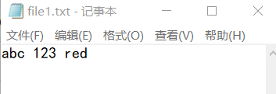
1.3 第一个程序 Hello World!
第一章 Python3概述
1.3.5 输入/输出函数
若需要将内容输出到文件，可以使用 file 参数指定；例如，代码如下。
>>> file1=open(r'd:\file1.txt','w') # 打开文件
>>> print(a, b, c, file=file1) # 用 file 参数指定输出到文件
>>> file1.close() # 关闭文件
上述代码在 D 盘创建了一个 file1.txt 文件，print()函数根据
参数将内容输出到指定的 file1.txt，找到该文件，使用记事本打开：
如图

Slide 40
第一章 Python3概述
1.1 Python 简介
1.2 Python开发环境
1.3 第一个程序 Hello World ！
1.4 实验
1.5 小结
1.6 习题

Slide 41
1.4 实验
第一章 Python3概述
1.4.1 好用的集成开发工具
“工欲善其事，必先利其器。”初学者在学习 Python 时，往往会因为没有好用的软件工具而走了很多弯路。一些好用的软件工具可以极大地提高开发效率，那么学习 Python 需要安装什么软件呢？本节将介绍几款好用的 Python 集成开发工具。

Slide 42

1.4 实验
第一章 Python3概述
1.4.1 好用的集成开发工具
1．PyCharm
PyCharm 是程序员常常使用的开发工具，其简单、易用，并且能够设置不同的主题模式，用户可根据自己的喜好来设置代码风格；内置编码规范提示，可以很好地让初学者学习规范编程；当然也有相关的编程方面的提示，通过相关联想，让初学者不必为记不清名字而痛苦。

Slide 43

1.4 实验
第一章 Python3概述
1.4.1 好用的集成开发工具
2．Anaconda
Anaconda 可以帮助用户安装好 Python 环境、pip 包管理工具、常用的库，配置好环境路径等，编程界面也比较好理解和使用，可以让初学者更快捷地拥有编程环境。
如果想用Python 研究大数据和科学计算，Anaconda 是不二之选。

Slide 44
1.4 实验
第一章 Python3概述
1.4.1 好用的集成开发工具
3．IPython
IPython 是交互式编程集成开发工具，IPython 相对于 Python 自带的 Shell，要好用得多，并且支持代码缩进、Tab 键补全代码等功能。如果进行交互式编程，IPython 是不可缺少的工具。

Slide 45
1.4 实验
第一章 Python3概述
1.4.2 PyCharm的安装
PyCharm 是JetBrains推出的一款Python的集成开发环境（IDE），具备一般 IDE 的常用功能，比如：调试、语法高亮显示、项目管理、代码跳转、智能提示、自动完成和版本控制等。另外，PyCharm 还提供了一些用于 Django（一种基于Python的web应用框架）开发的功能，同时支持 Google App Engine和 IronPython。
PyCharm有两个重要版本：社区版和专业版；其中社区版是免费提供给使用者学习Python的版本，其功能可以满足我们目前的学习需求
官方下载地址：http://www.jetbrains.com/pycharm/download/

Slide 46
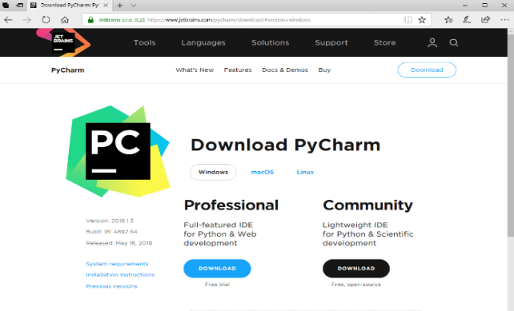
1.4 实验
第一章 Python3概述
1.4.2 PyCharm的安装
在官方网站下载最新版本的PyCharm社区版，如下图：
下载页面提供了适用于Windows、macOS和Linux等操作系统的各版本PyCharm下载，其中Professional（专业版）可供试用，Community（社区版）是轻量级（Lightweight）的免费版，这里点击Community（社区版）下的DOWNLOAD下载该版本。

Slide 47
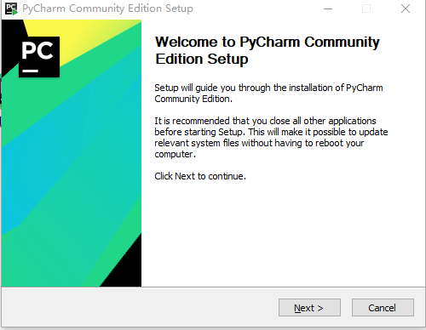
1.4 实验
第一章 Python3概述
1.4.2 PyCharm的安装
下载完成后双击进入安装向导，如下图所示：

Slide 48
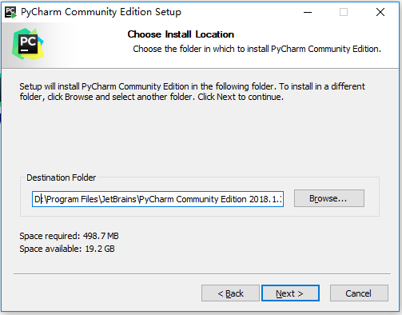
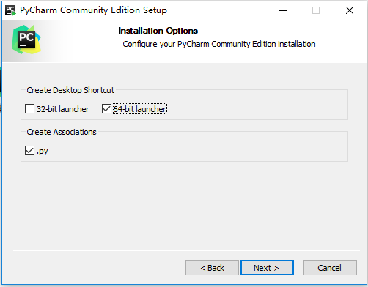
1.4 实验
第一章 Python3概述
1.4.2 PyCharm的安装

Slide 49
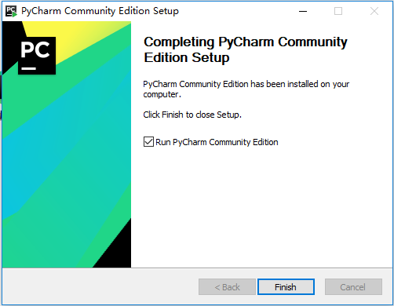
1.4 实验
第一章 Python3概述
1.4.2 PyCharm的安装
安装完成，勾选Run PyCharm Community Edition（运行PyCharm），然后点击Finish完成安装，如左图所示：

Slide 50
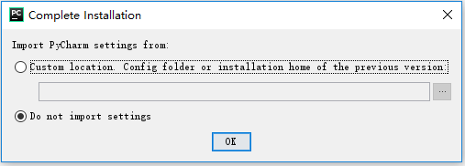
1.4 实验
第一章 Python3概述
1.4.2 PyCharm的安装
点击Finish后，PyCharm开始运行，首次运行需要进行简单配置，界面上的选项如下：
Import PyCharm settings from：导入已存在的PyCharm设置
Custom location, Config folder or installation home of the previous version：自定义位置，配置文件的目录或上一版本的安装目录
Do not import settings：不导入任何设置
由于是全新安装，本地暂无其他任何可导入的配置，这里选择Do not import settings即可，然后点击OK。如图所示：

Slide 51

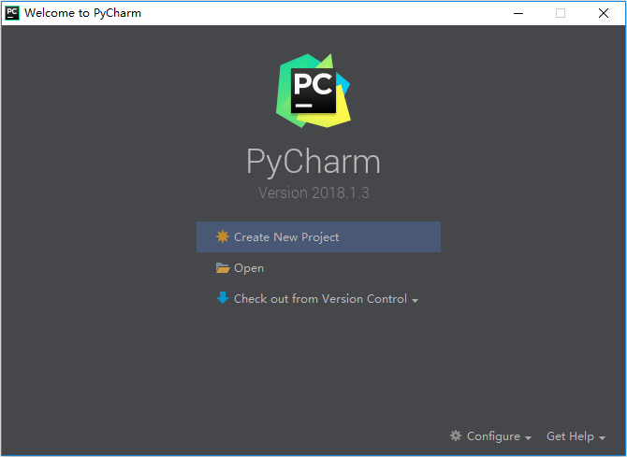
1.4 实验
第一章 Python3概述
1.4.2 PyCharm的安装
同意用户协议之后，进入到PyCharm启动界面，如左图，完成启动加载过后进入PyCharm欢迎界面，就完成了PyCharm的首次安装和相关配置，如下图。

Slide 52
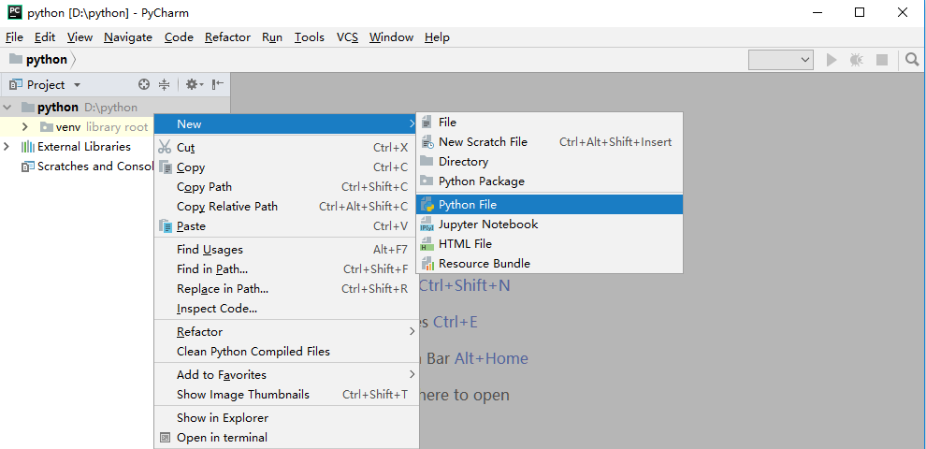
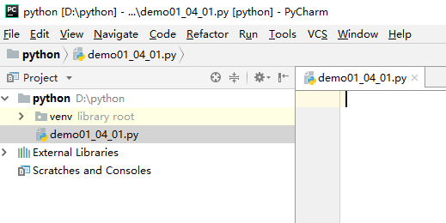
1.4 实验
第一章 Python3概述
1.4.3 示例：绘制桃心
新建项目，开始绘制桃心的项目编程。

Slide 53
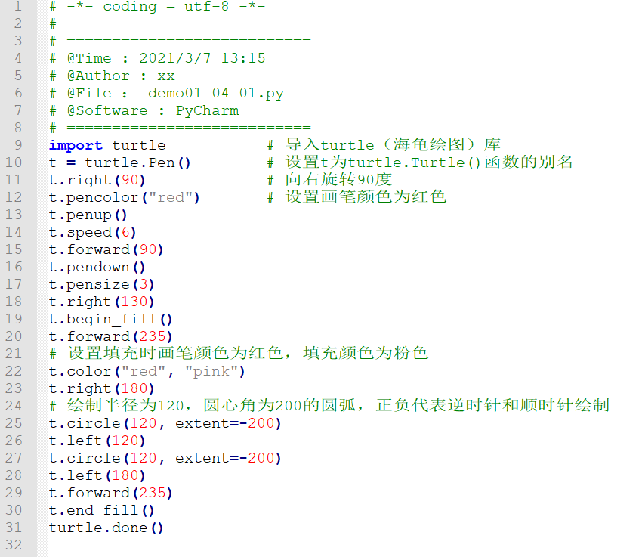
1.4 实验
第一章 Python3概述
1.4.3 示例：绘制桃心
在 PyCharm 中编写 Python 程序。在编写时，要注意添加注释，并注意程序内的 空格等，如图

Slide 54
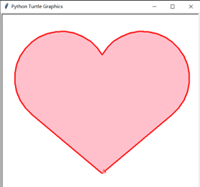
1.4 实验
第一章 Python3概述
1.4.3 示例：绘制桃心
点击该窗口右上角的绿色三角形按钮，或按下键盘上SHIFT+F10运行程序，运行结果如下。

Slide 55
1.4 实验
第一章 Python3概述
1.4.4 示例简析
在代码的第 1 行，指定了本程序的编码格式为 UTF-8，第 2～8 行为程序的注释，简单说明了编写程序的时间、编写者和使用的工具等，便于程序的后续修改和维护。
在注释之下，导入 turtle（海龟绘图）库，创建画笔对象，调用该对象的方法；例如， 前进（forward）、右转（right）、抬笔（penup）和落笔（pendown）等。begin_fill 为开始 颜色填充，end_fill 为结束颜色填充，完成绘制桃心，具体的实现原理见后续章节。
在部分代码行后面，使用了“#”添加注释，是为了便于读者阅读和理解。在实际项目中，需要按照代码编写规范为代码添加注释。

Slide 56
第一章 Python3概述
1.1 Python 简介
1.2 Python开发环境
1.3 第一个程序 Hello World ！
1.4 实验
1.5 小结
1.6 习题

Slide 57
1.5小结
第一章 Python3概述
本章简单介绍了 Python 的发展历程、特性和版本，Python 3.6.5 在主流操作系统中的安装方法，Python 自带的集成开发和学习环境 IDLE 的使用方法，以及另一种 Python 集成开发环境——PyCharm 的安装和使用方法。
当前，Python 语言已经与最热门的大数据、人工智能等技术紧密地联系在一起，成为世界上广受欢迎的编程语言。
重要的是，Python 语言给人们带来简单、愉快的感受，在全球掀起了学习和使用的热潮，Python 学习者的年龄已经低至七八岁；帮助人们学习 Python的积木式、游戏式的编程工具大量涌现；
例如，mPython、Mind+等。
可以非常乐观地认为，Python 语言一定能更加强大，更加完美。

Slide 58
第一章 Python3概述
1.1 Python 简介
1.2 Python开发环境
1.3 第一个程序 Hello World ！
1.4 实验
1.5 小结
1.6 习题

Slide 59
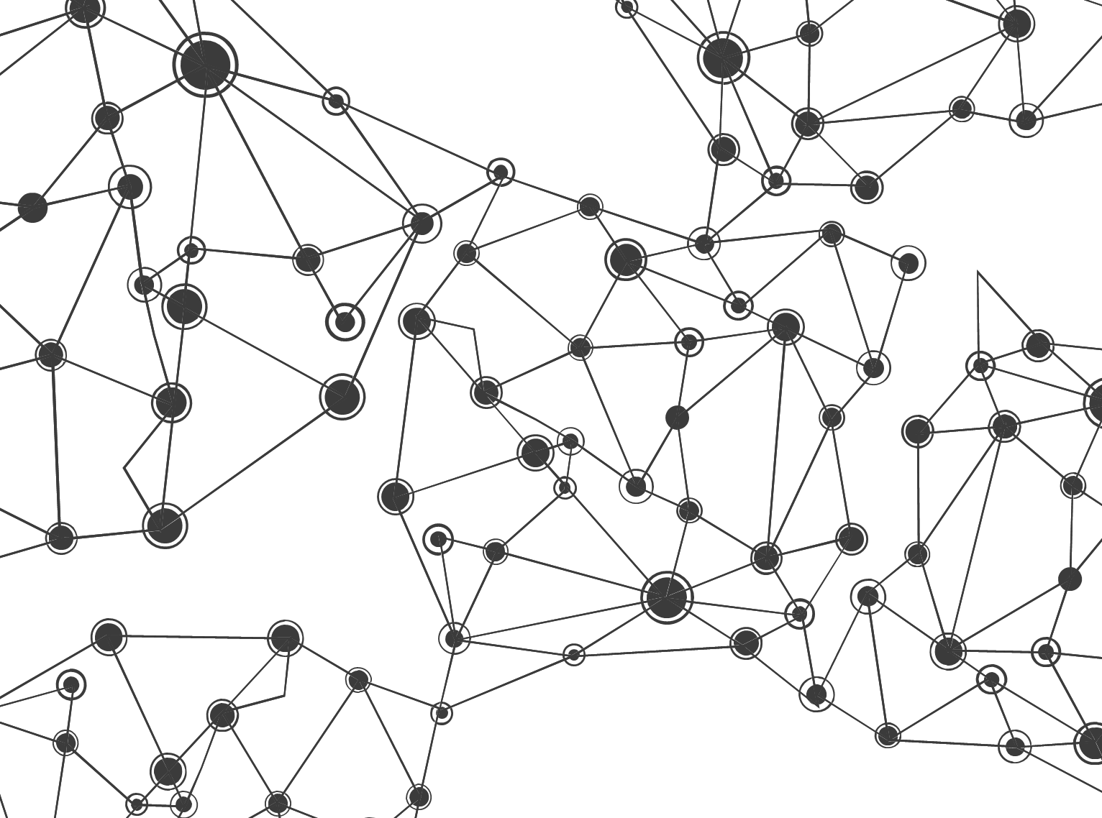
一、单项选择题
1．Python语言特点众多，以下哪一项不是（ ）。
A．免费 B．开源 C．执行效率高 D．面向对象
2．Python的注释不包括（ ）。
A．# B．// C．””” D．’’’
3．print(1+2)的输出是（ ）。
A．1+2 B．1 C．2 D．3
4．下列描述错误的是（ ）。
A．Python是从ABC语言发展而来
B．Python是一门高级计算机语言
C．Python简单易学可读性高
D．Python拥有丰富的第三方库
5．Python程序源文件的扩展名是（ ）。
A．Python B．pyc C．pp D．py
6．Python模块的三种组织方式不包括（）
A．库 B．模块 C．包 D．子包
习题：

Slide 60
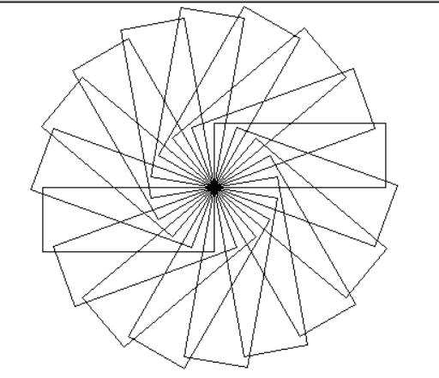
习题：
二、简答题
1．简述Python语言的设计特点。
2．简述Python2.X和Python3.X的区别。
三、编程题
使用turtle（海龟）库绘制如下图形：

Slide 61

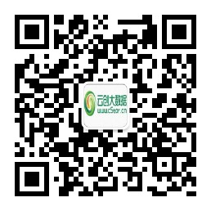

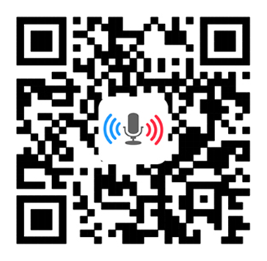












运用大数据，精彩你生活
微信公众号推荐
免费大数据APP推荐
刘鹏看未来
云创大数据
我的PM2.5
同声译
智能硬件大数据免费托管平台
环境大数据开放平台

Slide 62

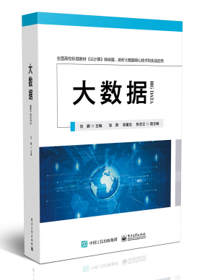


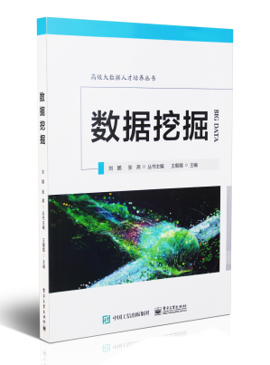



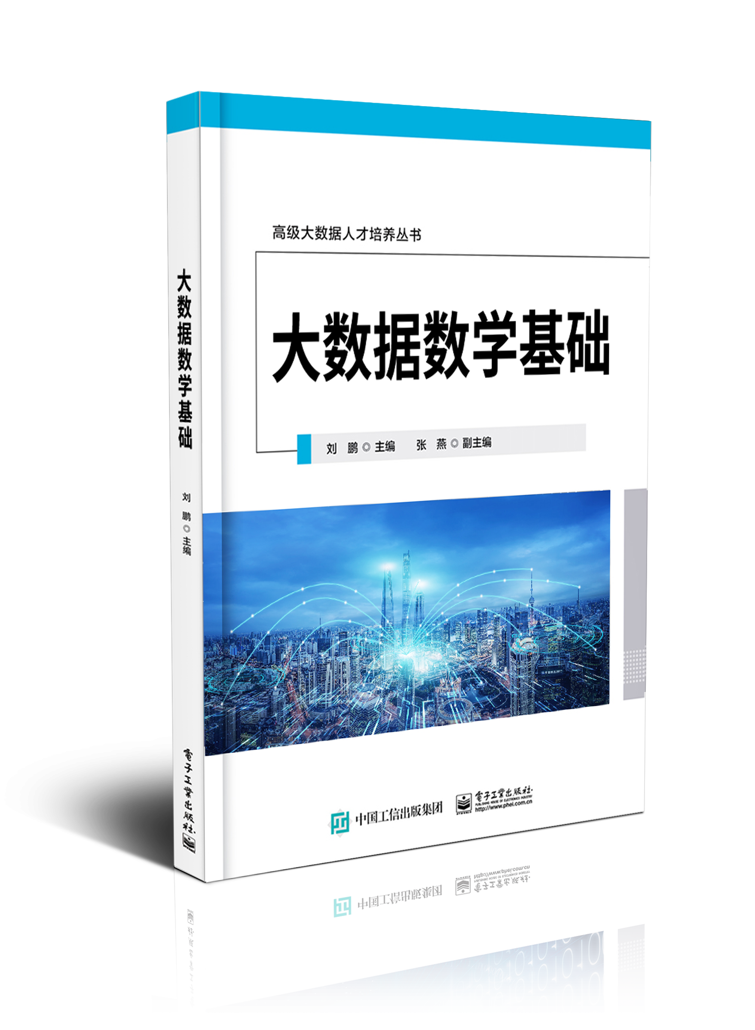


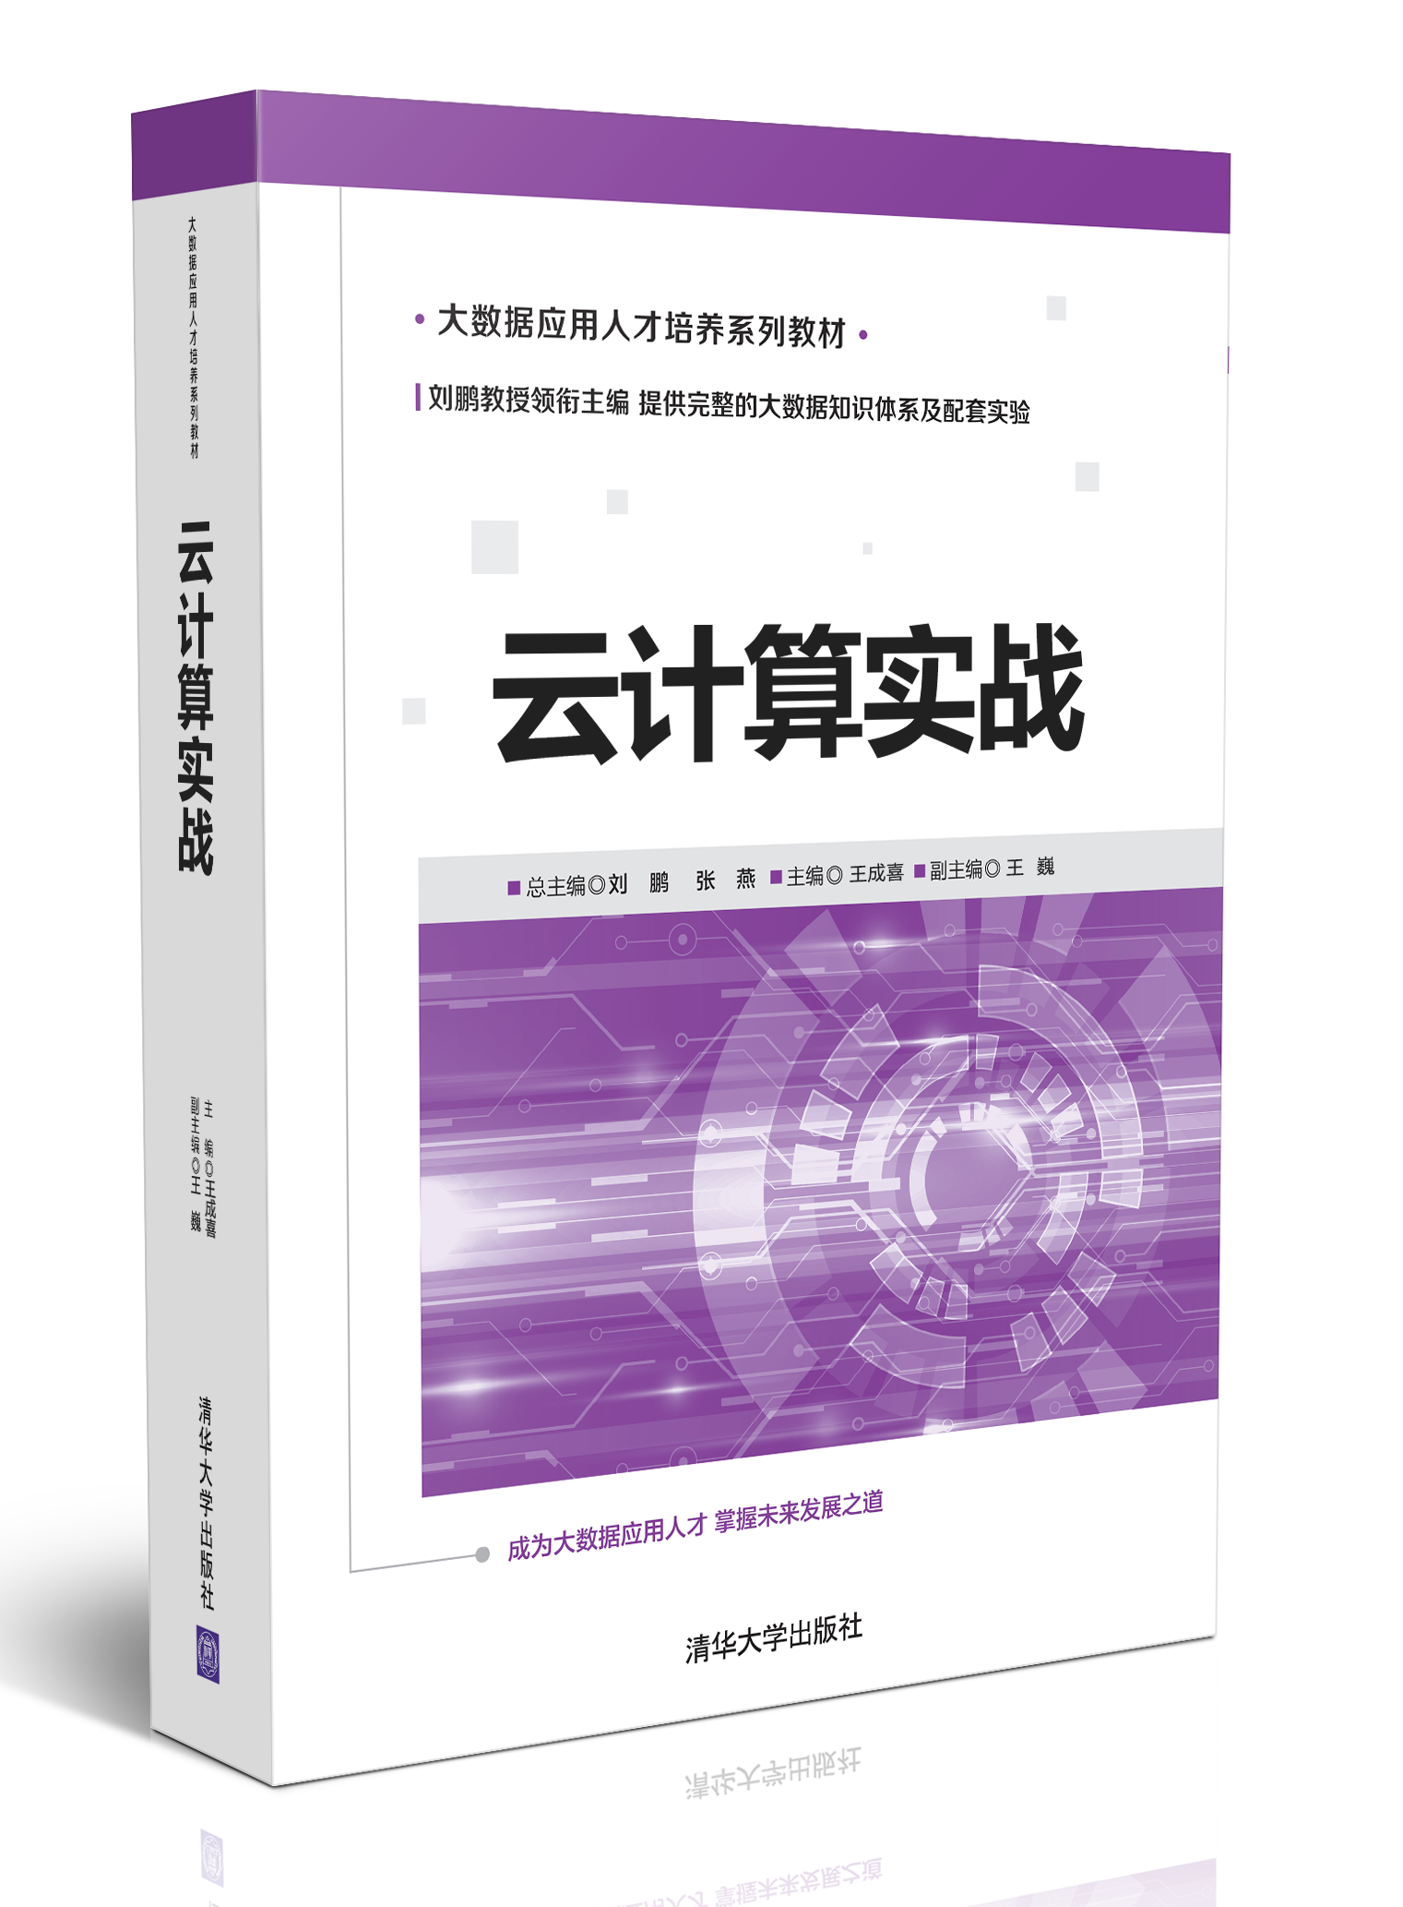





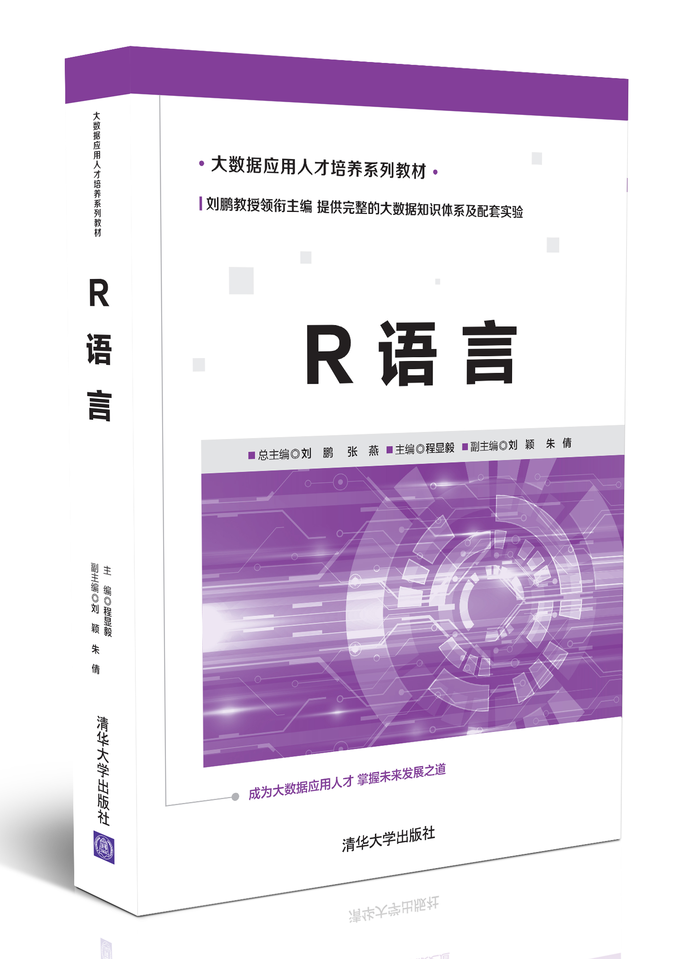





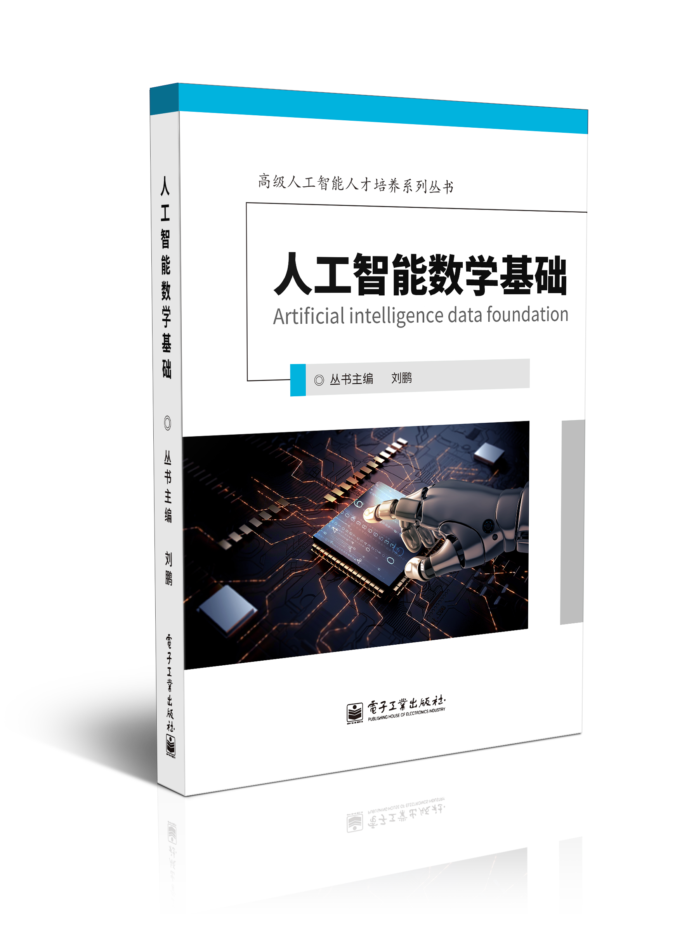

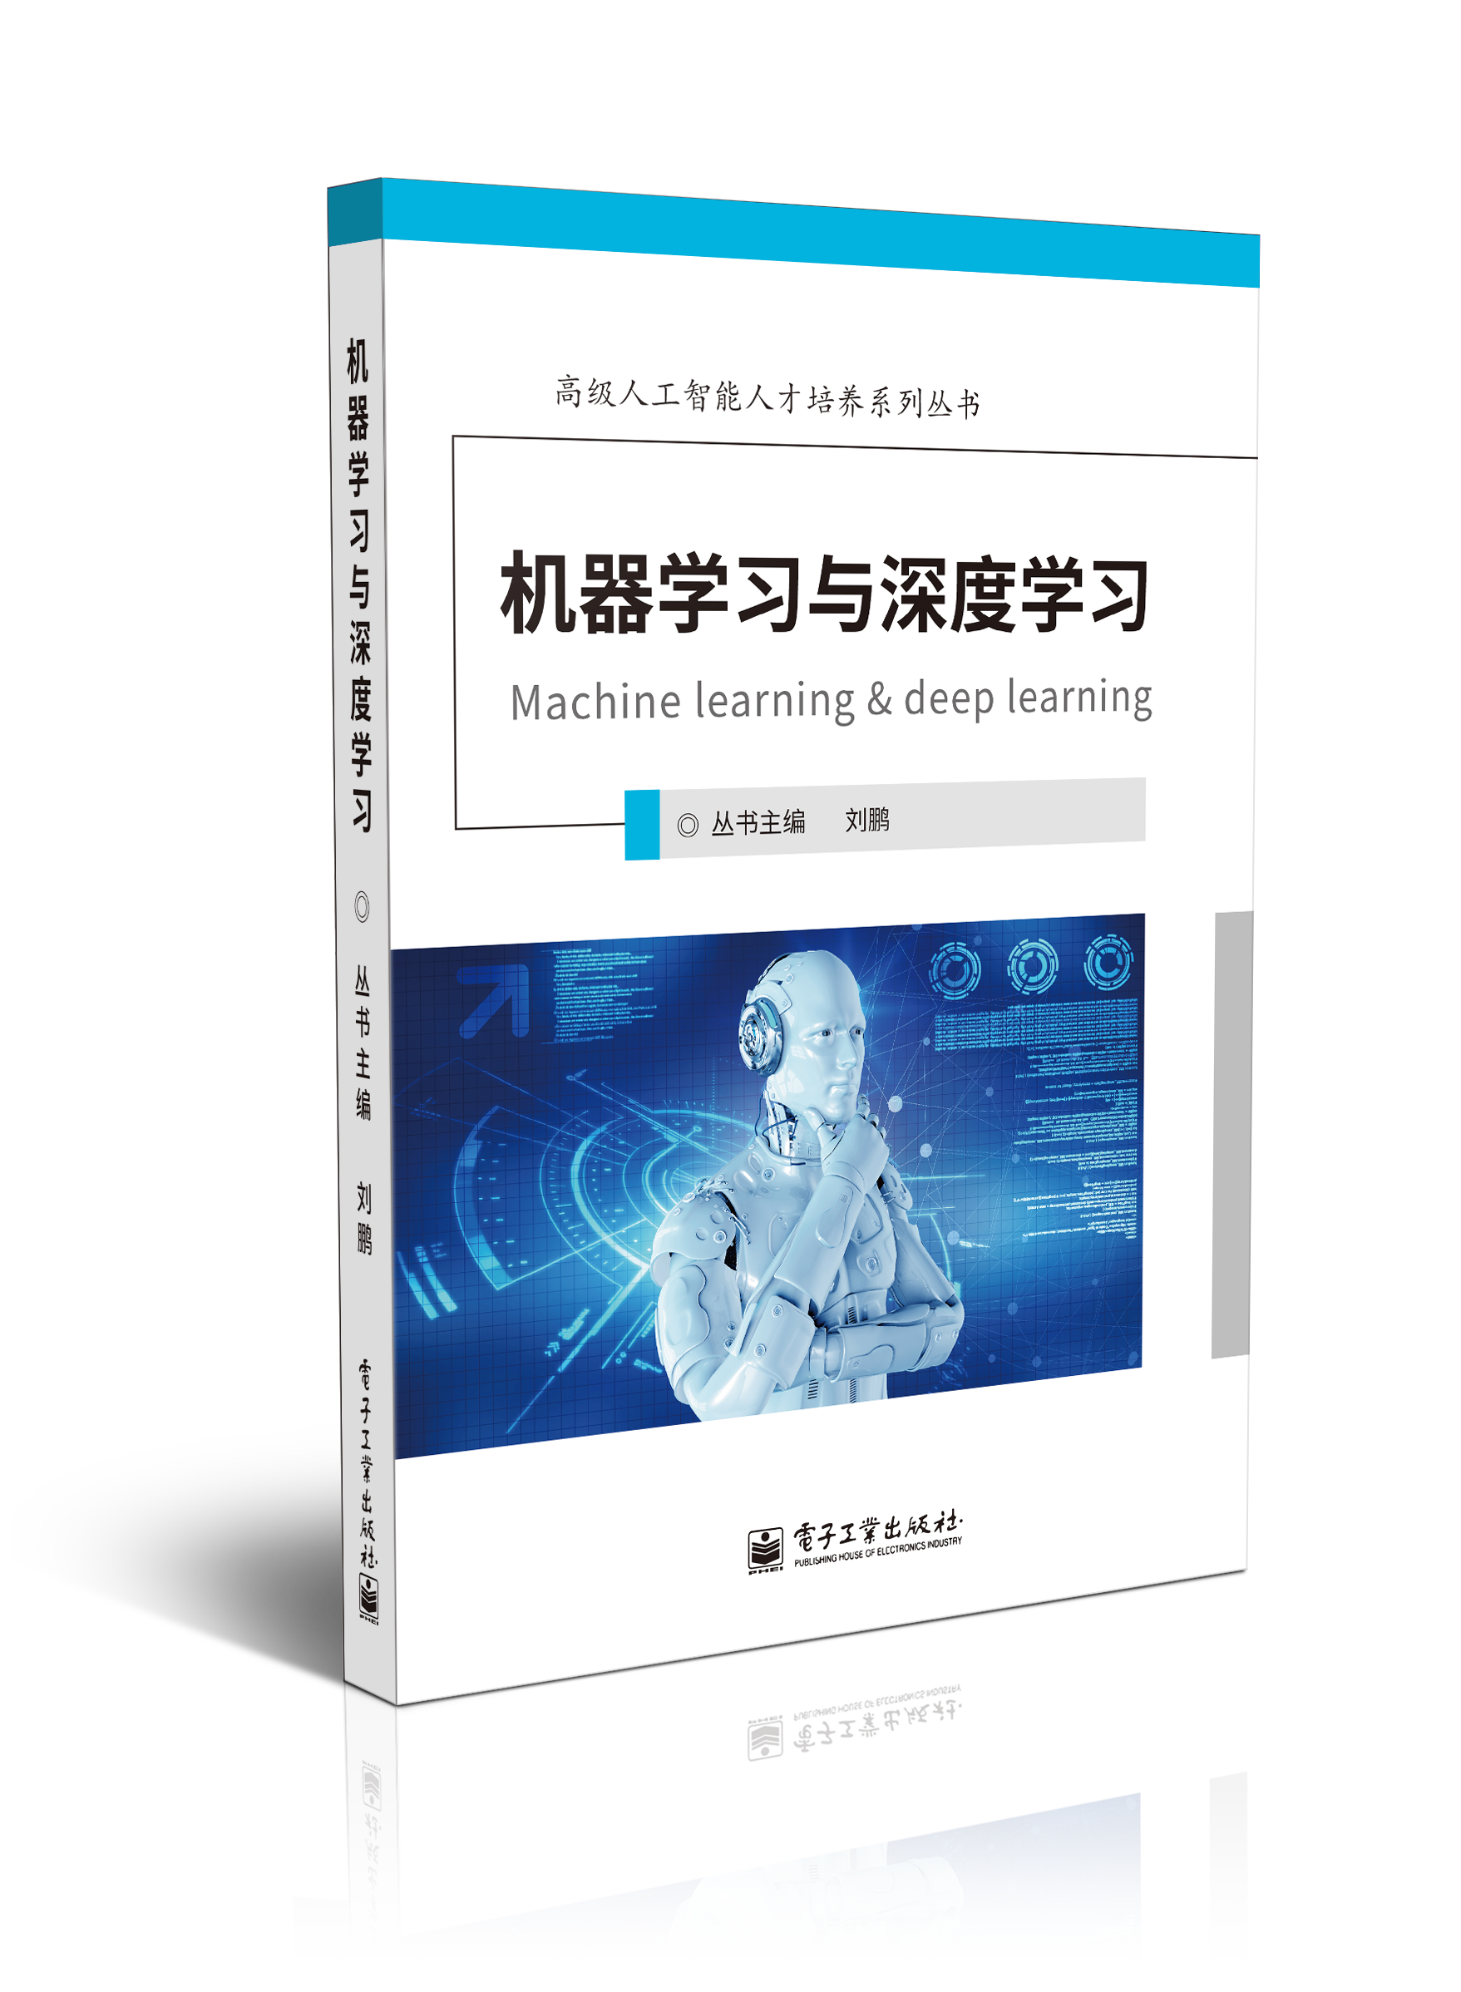




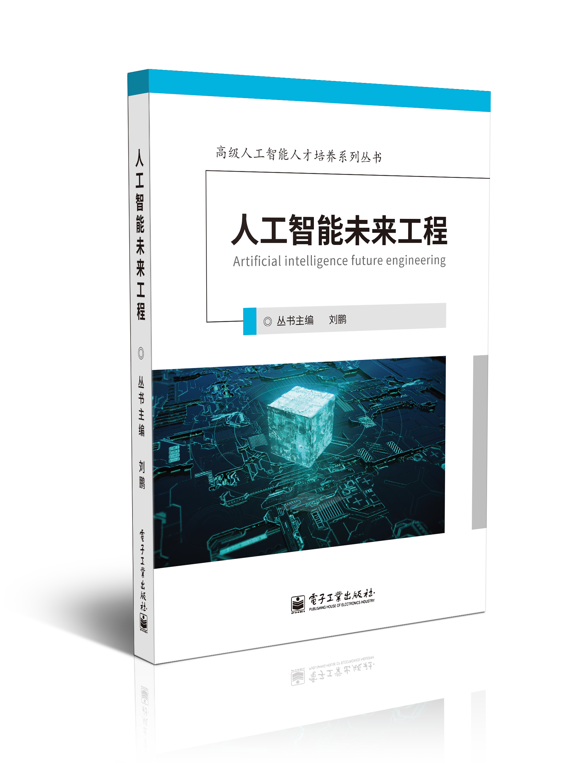
完善的课程体系：大数据方向、人工智能方向。
面向理论与实践，分为本科院校、专科院校、高职院校。

Slide 63

感谢聆听

